Slide 1
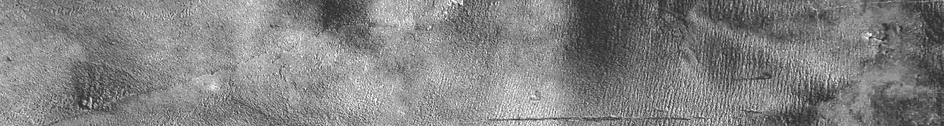

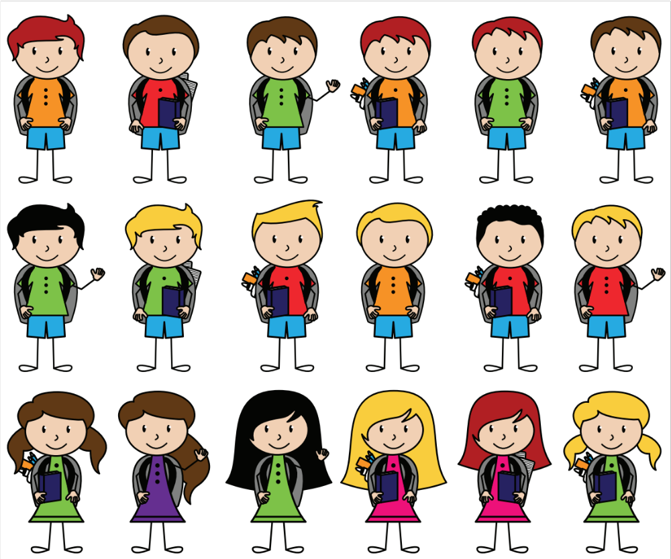
Annas Verstehensbild/ Vorwissen
gefestigte Operationsverständnis in
Bezug auf Grundrechenarten und Umkehroperation
gefestigte Grundvorstellung der Variablen als Unbekannte
gefestigte Fähigkeiten arithmetische und algebraische Termen umzuformen
gefestigte Fähigkeiten zur Strukturerfassung von algebraischen Ausdrücken
gefestigte Vorstellung des Gleichheitszeichens als Vergleichszeichen
gefestigte Grundvorstellung Gleichung als Bestimmungsgleichung
24.07.2023

Slide 2

Annas Verstehensbild/ Vorwissen
gefestigte Operationsverständnis in
Bezug auf Grundrechenarten und Umkehroperation
gefestigte Grundvorstellung der Variablen als Unbekannte
gefestigte Fähigkeiten arithmetische und algebraische Termen umzuformen
gefestigte Fähigkeiten zur Strukturerfassung von algebraischen Ausdrücken
gefestigte Vorstellung des Gleichheitszeichens als Vergleichszeichen
gefestigte Grundvorstellung Gleichung als Bestimmungsgleichung
Annas Lernziele
….
24.07.2023

